Slide 1
Linux调度器调研

Slide 2
1
操作系统背景

Slide 3
操作系统的简介
操作系统（英语：operating system，OS）是管理计算机硬件与软件资源的计算机程序。
特征：并发、共享、异步、虚拟
功能：处理器管理、文件管理、设备管理、存储器管理
基本类型：批处理系统、分时操作系统、实时操作系统
常见系统：IOS、Linux、Windows、Android等
Notes:
并发：两个或多个时间同一时间间隔发生，宏观同时、微观交替
异步：进程的执行不是一次全部完成，而是走走停停
批处理系统：提交的作业在一个队列上进行调度。用户和作业没有交互性
分时操作系统：时间片轮转方式、可以进行交互

Slide 4
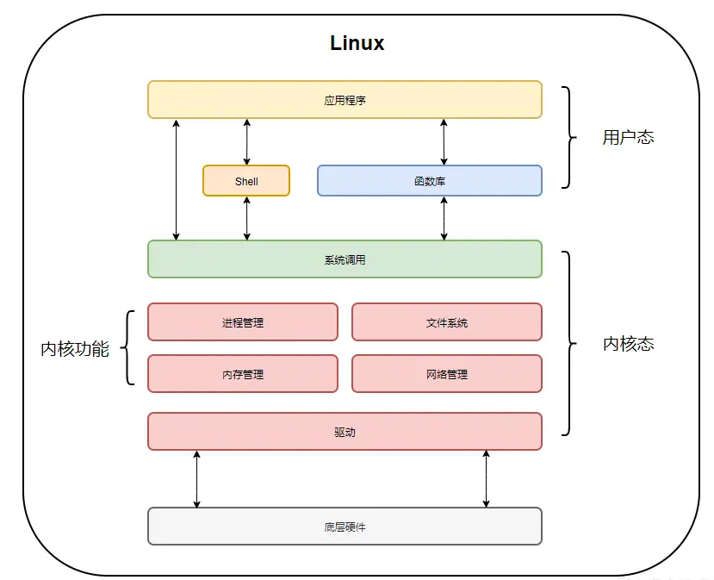
Linux的简介
Linux，全称为GNU/Linux，是一套免费使用和自由传播的类Unix操作系统，
主要受Minix和Unix思想的启发，是一个基于POSIX的多用户、
多任务、支持多线程和多CPU的操作系统。
特点：完全免费、开放性、高效安全稳定、支持多种硬件、
友好的界面、支持多任务，多用户

Slide 5
2
Linux调度器背景

Slide 6
Linux调度器
SCHED_IDLE
SCHED_
DEADLINE
SCHED_RR
SCHED_FIFO
SCHED_
BATCH
SCHED_
NORMAL
v
deadline.c
rt.c
fair.c
Linux schedular

Slide 7
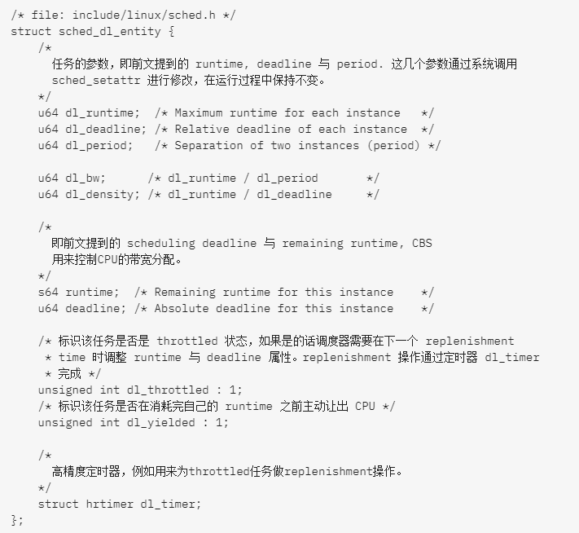
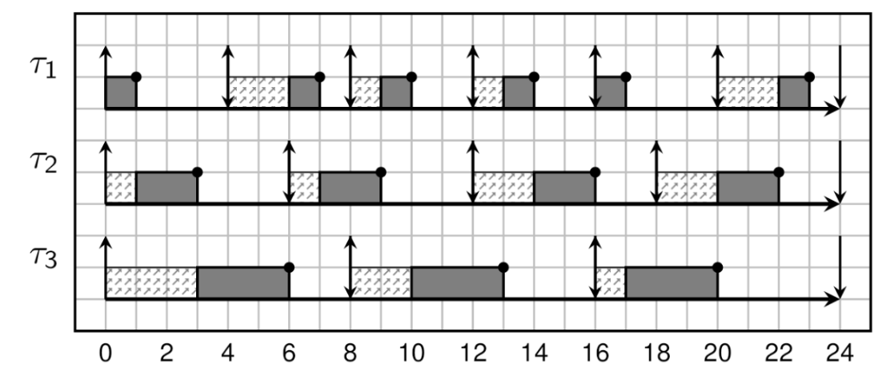
DL调度器
核心：EDF（Earliest Deadline First）、CBS（Constant Bandwidth Server）
属性：runtime、period、deadline
Bandwidth = runtime / period sum(Bandwidth) < 1
Notes:
每个任务通过 scheduling deadline 与 remaining runtime 来描述当前状态，前者表示当前子任务的deadline, 后者表示任务在 scheduling deadline 之前还剩多少runtime可以用

Slide 8
DL调度器
/* file: kernel/sched/deadline.c */
static void update_dl_entity(struct sched_dl_entity *dl_se)
{
struct dl_rq *dl_rq = dl_rq_of_se(dl_se);
struct rq *rq = rq_of_dl_rq(dl_rq);
if (dl_time_before(dl_se->deadline, rq_clock(rq)) || /* 校验是否已经错过 deadline */
dl_entity_overflow(dl_se, rq_clock(rq))) { /* dl_entity_overflow 用来判断带宽是否会溢出 */
/* 更新 scheduling deadline 与 remaining runtime */
dl_se->deadline = rq_clock(rq) + pi_of(dl_se)->dl_deadline;
dl_se->runtime = pi_of(dl_se)->dl_runtime;
}
}

